Slide 1
Multimediálne nasadenie Arch Linux
Andrej Šišila
5ZK011

Slide 2
Ciele práce
Zoznámenie s Arch Linux
Inštalácia Arch Linux
  Inštalácia základného systému
  Inštalácia grafického prostredia
Zlepšenie používateľského zážitku
  Compiz
  Kodeky

Slide 3

Arch Linux
x86 (ARM port)
desktop / server
Rolling-release
pacman
Minimálna modifikácia softvéru
  Žiadny špecifický formát balíčkov => žiadny repackaging do deb/rpm
  zdrojové kódy

Slide 4
Package managers
pacman
  predkompilované oficiálne balíčky
yaourt
  frontend k pacman-u
  AUR – Arch User Repository
Aj pacman, aj yaourt pracujú s inštalovateľnými balíčkami vo formáte “.pkg.tar.xz”

Slide 5
Výhody
Aktuálny softvér
  Rolling Release – jedna verzia operačného systému, ktorá sa priebežne aktualizuje
  Aktuálne grafické ovládače
    Poskytujú vyšší grafický výkon (napr. na prehrávanie videí vo vysokom rozlíšení)
    open-source (pacman) aj binárne (AUR / tretie strany (AMD, Nvidia))
AUR – Arch User Repository
  Veľké množstvo (neoficiálnych) balíčkov od tretích strán a iných používateľov
  Nepredkompilované balíčky
  Balíček sa skompiluje zo zdrojových súborov pomocou “PKGBUILD” súboru
Dokumentácia
  https://wiki.archlinux.org/ - wikipédia
  https://bbs.archlinux.org/ - fórum
  Návody, troubleshooting

Slide 6
Nevýhody
Náročný na inštaláciu
  Účelom tejto prezentácie je zjednodušenie inštalácie Arch Linux a zároveň jeho nasadenie pre každodenné používanie napr. na surfovanie po internete a prehrávanie multimédií
  Arch Linux nie je ťažký na používanie, iba na inštaláciu.
Rolling Release
  Najnovší softvér neznamená najvyššiu stabilitu
  Je veľmi užitočné vždy pred aktualizáciou systému ho najprv zálohovať

Slide 7
Inštalácia Arch Linux
Opisujem inštaláciu Arch Linux v UEFI móde vo VirtualBox-e
  Nastavenia virtuálneho stroja
  VirtualBox 5.1.14 pod Debian 8

Slide 8
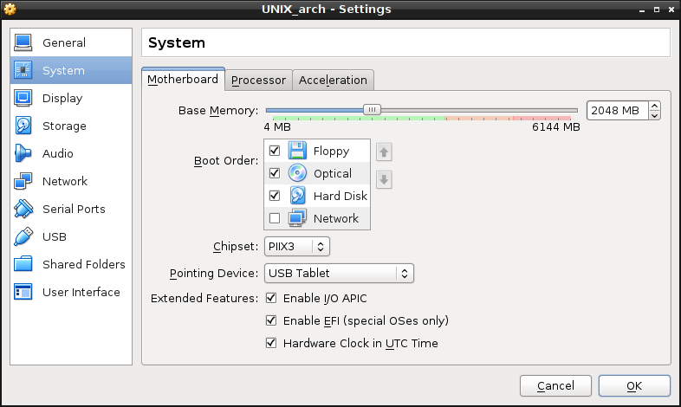
Inštalácia Arch Linux do VirtualBox-u
Enable EFI (zaškrtnuté – UEFI), 2048 MB RAM

Slide 9
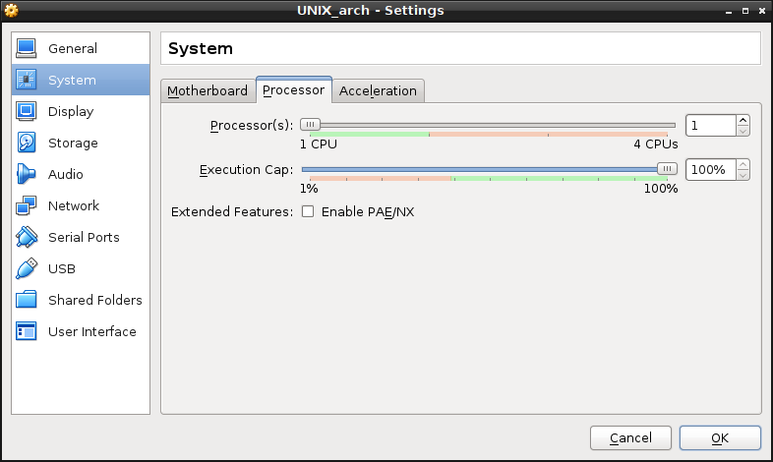
Inštalácia Arch Linux do VirtualBox-u
1 CPU

Slide 10
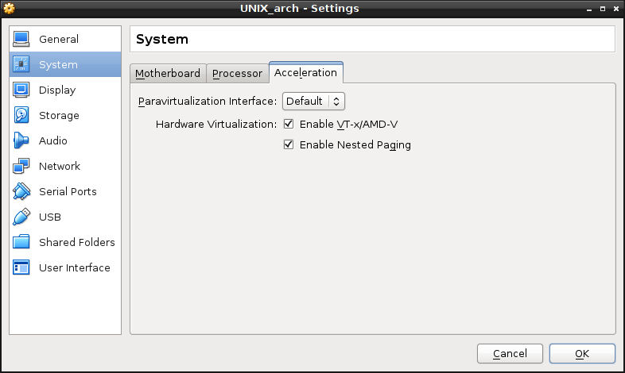
Inštalácia Arch Linux do VirtualBox-u
Enable VT-x/AMD-V (zaškrtnúť)

Slide 11
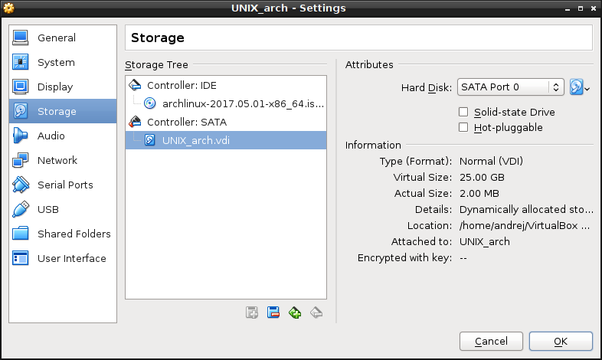
Inštalácia Arch Linux do VirtualBox-u
Nastavenia diskov (Arch ISO a 25GB HDD)

Slide 12
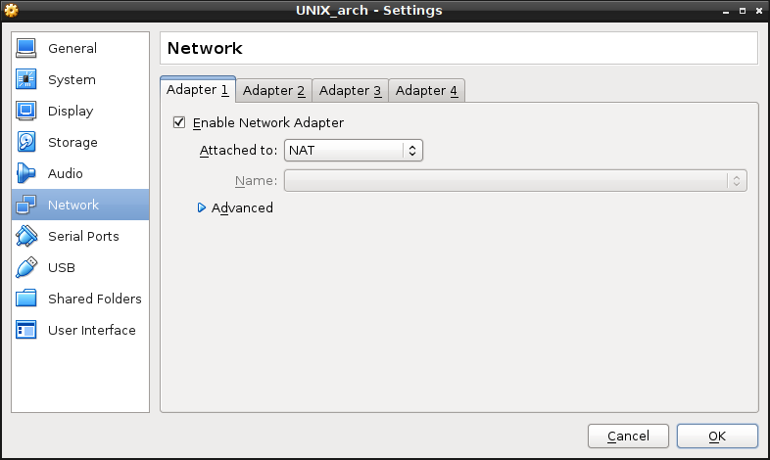
Inštalácia Arch Linux do VirtualBox-u
Sieťové nastavenia

Slide 13
Inštalácia Arch Linux do VirtualBox-u
Sieťové nastavenia

Slide 14
Inštalácia na skutočný počítač
BIOS
Pre UEFI inštaláciu
  zapnúť UEFI zavádzanie
  vypnúť “Secure Boot”
  Viď manuál ku základnej doske
Legacy inštalácia si nevyžaduje zásah do BIOS-u

Slide 15
Inštalácia na skutočný počítač
Vytvorenie USB
Nájdeme USB-čko a naklonujeme naň “iso” súbor (predpokladáme, že USB disk je označený ako “sdb”)
  lsblk
  sudo dd if=arch.iso of=/dev/sdb
Vo Windows vytvoríme inštalačné USB (napr. cez Rufus alebo LiLi)

Slide 16
Boot
Teraz sa musíme rozhodnúť, či chceme aby sa Arch spúšťal v "Legacy" alebo UEFI móde
Pre UEFI inštaláciu treba USB nabootovať v UEFI móde
  Boot menu sa obykle vyvolá funkčnými klávesami F8 / F12 (viď manuál ku základnej doske)

Slide 17
Boot
Po nabootovaní USB zvolíme možnosť "Boot Arch Linux x86_64"
Pri UEFI inštalácií Arch Linux do VirtualBox-u bootovanie zdanlivo zamrzne na cca 2 minúty, kým sa neobjaví konzola

Slide 18
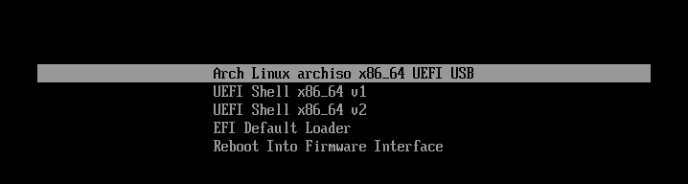
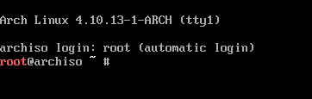
Boot
Boot menu
Úvodná obrazovka

Slide 19
Úvodná kontrola
Na inštaláciu Arch Linux je potrebné mať internetové pripojenie. Pre jednoduchosť odporúčam použiť kábel namiesto Wi-Fi.
Vypíšeme zoznam pripojených adaptérov
  ip a
Ethernetové rozhranie by sa malo volať "enpXsY" (X a Y sú čísla)
Ak sme IP adresu nedostali, vyžiadame si ju cez DHCP:
  dhcpcd enpXsY
Otestujeme konektivitu
  ping google.com -c 4

Slide 20
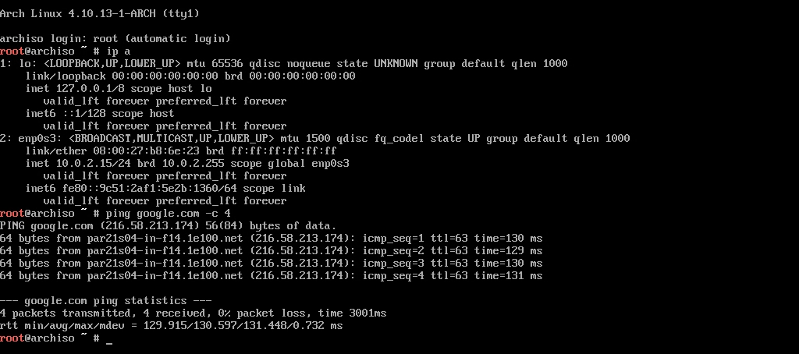
Úvodná kontrola

Slide 21
Úvodná kontrola
Ak sme nabootovali USB v UEFI móde, skontrolujeme, či sa načítali EFI premenné
  efivar -l
Ak sa vypísal zoznam premenných, potom Arch Linux môžeme nainštalovať v UEFI móde.
Ak sa zobrazila hláška "efivar: error listing variables: Function not implemented", znamená to, že sme buď nabootovali USB v "Legacy" móde alebo UEFI nie je podporované

Slide 22
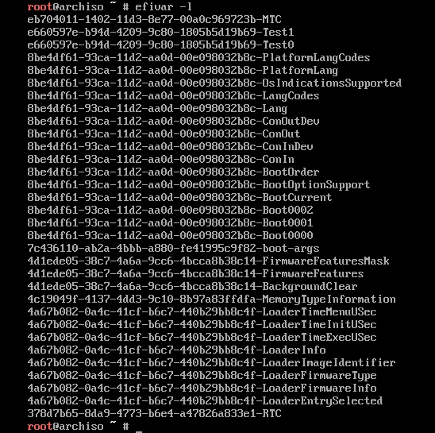
Úvodná kontrola

Slide 23
Partíciovanie
Potrebujeme zvoliť disk, na ktorý budeme Arch inštalovať
  lsblk
Povedzme, že ho chceme inštalovať na disk "sda". Pred inštaláciou ho treba vyčistiť.:
  gdisk /dev/sda
  x (eXpert menu – získame prístup k rozšíreným možnostiam)
  z (Zap – vymaž všetky GPT štruktúry na disku – ekvivalent rýchleho formátovania)
  y (Yes - potvrdíme)
  y

Slide 24
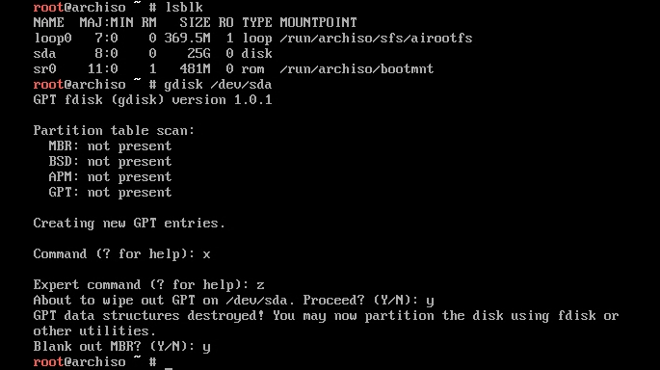
Partíciovanie

Slide 25
Partíciovanie (UEFI)
Pre UEFI inštaláciu bude disk rozpartíciovaný takto:
boot (EFI), Swap, Root
Spustíme nástroj na partíciovanie diskov "cgdisk":
  cgdisk /dev/sda
Press any key to continue ...
Partície vytvárame v uvedenom poradí

Slide 26
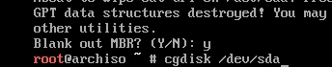
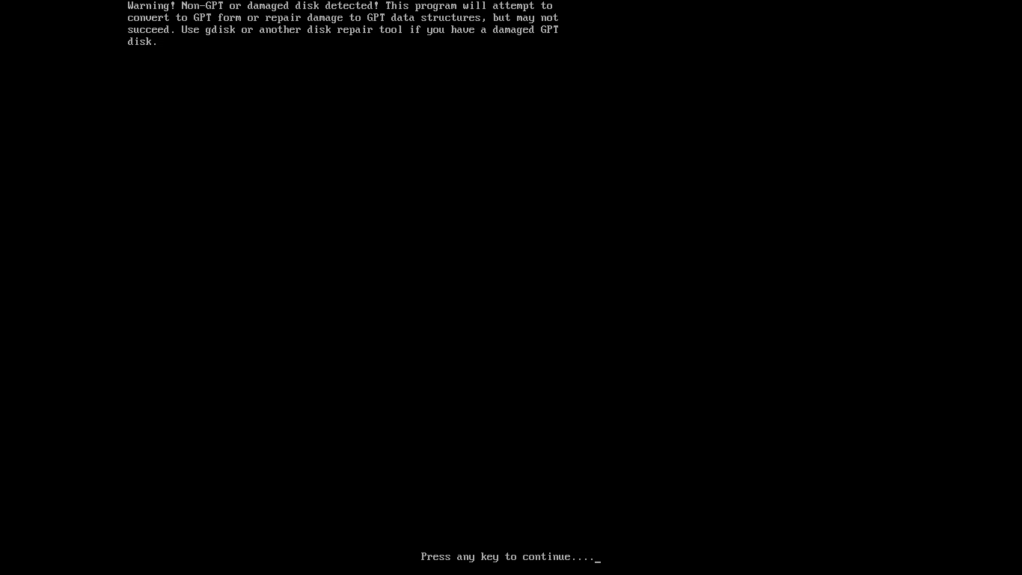
Partíciovanie (UEFI)

Slide 27
Partíciovanie (UEFI)
# Vytvorenie EFI partície
Zvolíme "New"
First sector: 4096
Size in sectors: 512MiB
Hex code or GUID: EF00
Partition name: boot
# Vytvorenie Swap partície
Zvolíme "New"
First sector: <stlačíme Enter - použijeme prvý dostupný sektor>
Size in sectors: 4GiB
Hex code or GUID: 8200
Partition name: swap
# Vytvorenie Root partície
Zvolíme "New"
First sector: <press Enter - use the first availible sector>
Size in sectors:<buď stlačíme Enter a použijeme celý zvyšok voľného miesta na disku alebo použijeme stratégiu “overprovisioning”>
Hex code or GUID: <press Enter - 8300>
Partition name: system

Slide 28
Overprovisioning
Overprovisioning alebo over-provisioning je stratégia partíciovania používaná pri SSD diskoch
Podľa tejto stránky dosahujú SSD disky výrazne vyšší výkon a životnosť
Pri overprovisioning-u úmyselne necháme určitú časť kapacity disku nenaformátovanú – obvykle od 10 – 20% celkovej kapacity disku
Túto nenaformátovanú časť následne SSD disk použije ako dočasné úložisko pri svojich operáciách

Slide 29
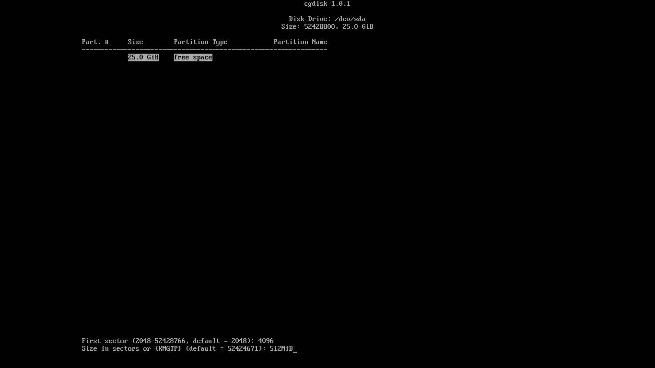
Partíciovanie (UEFI)

Slide 30
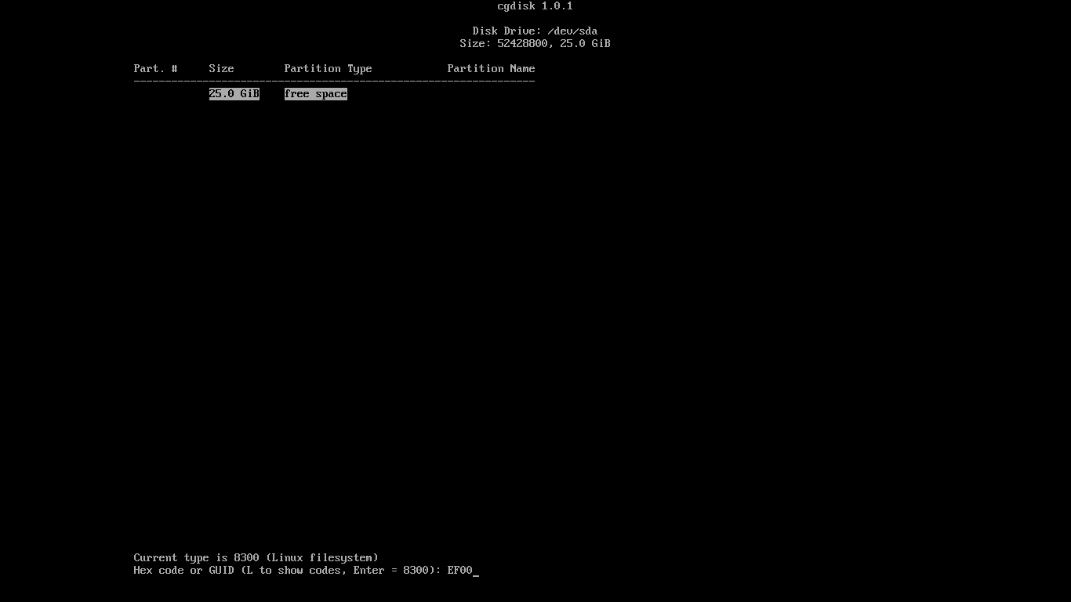
Partíciovanie (UEFI)

Slide 31
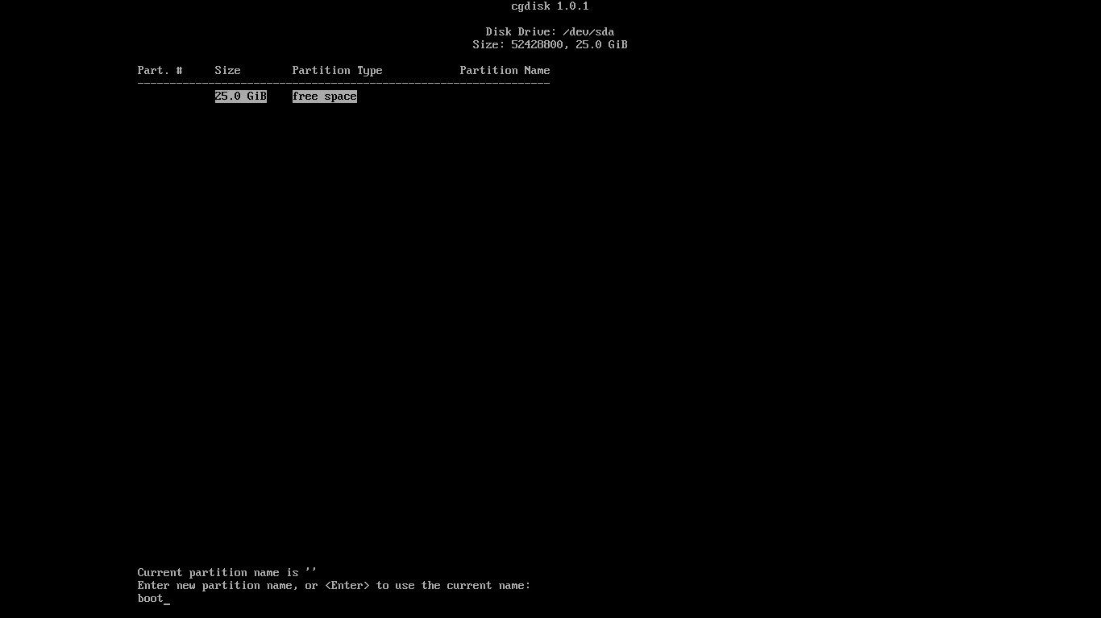
Partíciovanie (UEFI)

Slide 32
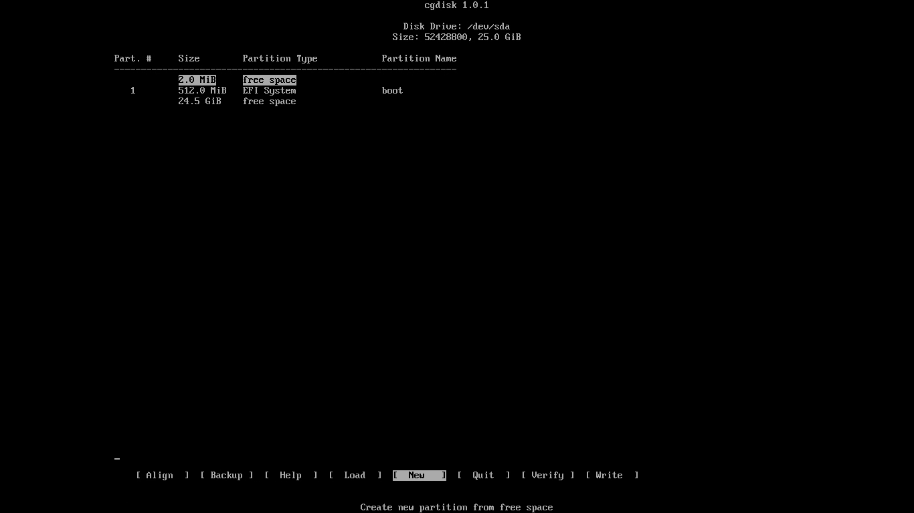
Partíciovanie (UEFI)

Slide 33
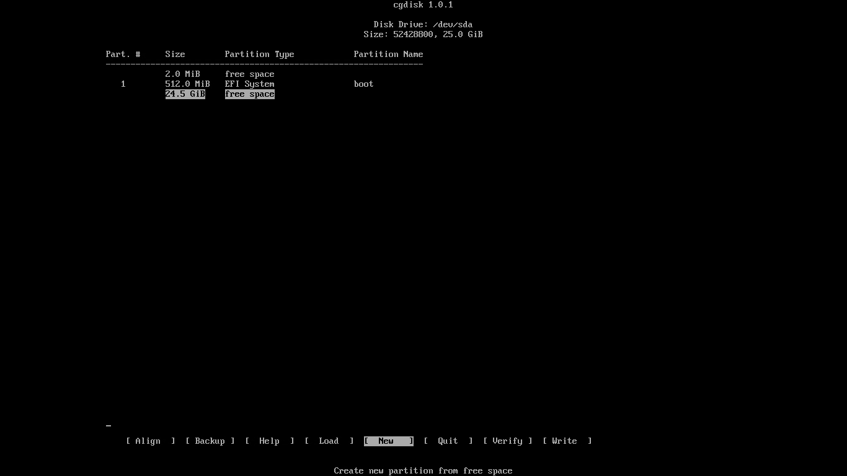
Partíciovanie (UEFI)

Slide 34
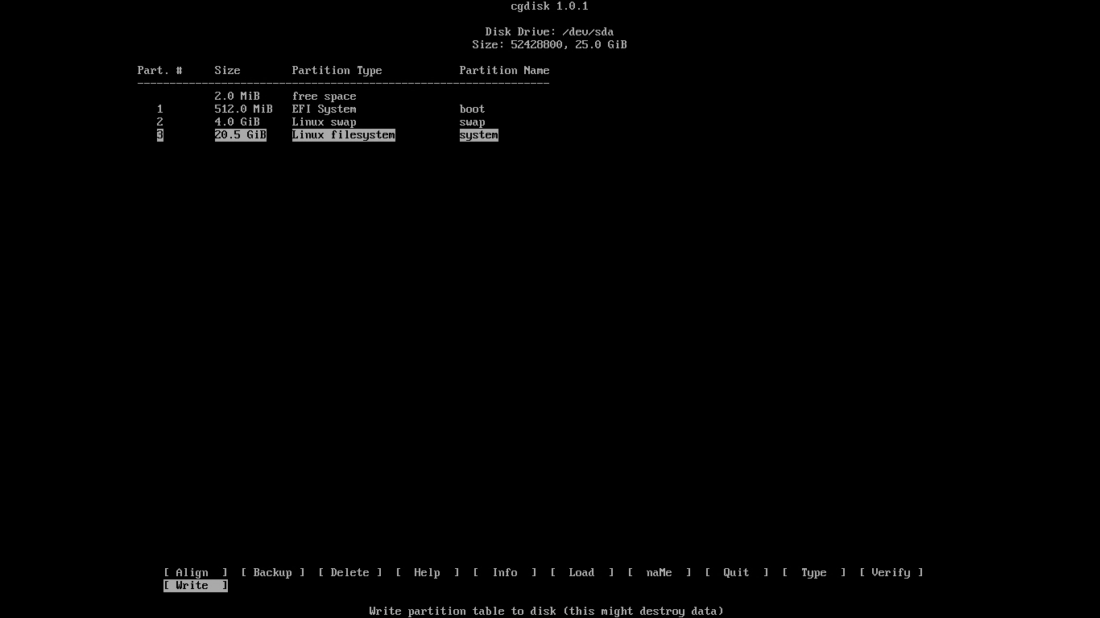
Partíciovanie (UEFI)

Slide 35
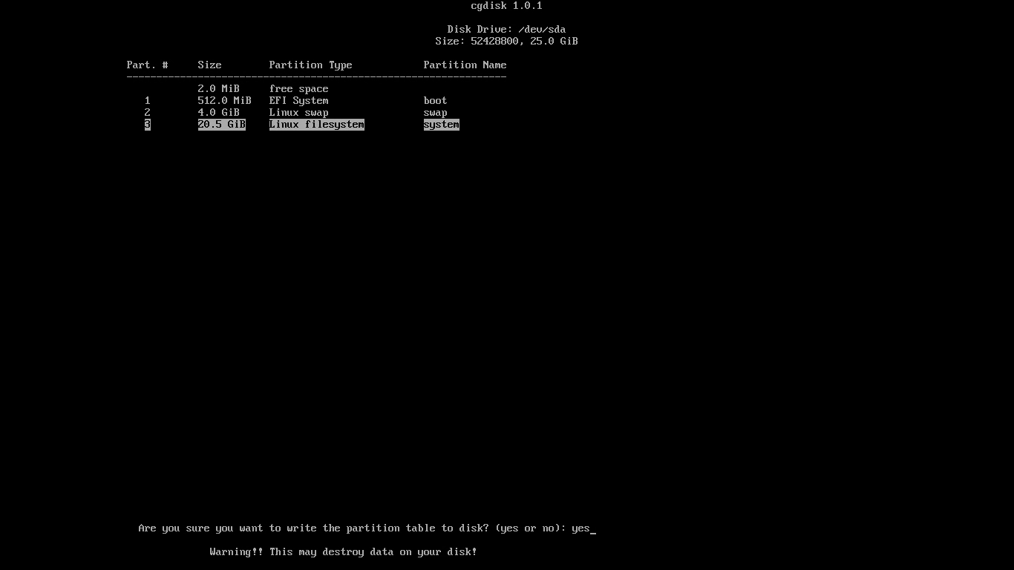
Partíciovanie (UEFI)

Slide 36
Partíciovanie (Legacy)
Pri "legacy" inštalácií bude mať disk partície Swap a Root
Postup partíciovania:
  1: Spustíme "cfdisk"
  2: Na ďalšej obrazovke zvolíme "dos" ako typ partíciovacej tabuľky
  3: Zvolíme "new" – vytvoríme swap partíciu
  4: Zadáme veľkosť swap partície
  5: Stlačíme Enter a zvolíme "primary"
  6: Zvolíme "type"
  7: Vyberieme "linux swap / solaris"
  8: Stalčíme "šípku dole" and zvolíme "new" – vytvoríme systémovú partíciu
  9: Stlačíme Enter a zvolíme "primary"
  10: Zvolíme "bootable"
cfdisk vyzerá veľmi podobne ako cgdisk

Slide 37
Partíciovanie
Reštartujeme počítač
  reboot
Znova nabootujeme z USB
Overíme, či sa zmeny prejavili na disku
  lsblk
Mali by sme vidieť nové partície pod názvom disku
Partície je potrebné sformátovať
Formátovanie EFI partície
  mkfs.fat -F32 /dev/sda1
Formátovanie Root partície
  mkfs.ext4 /dev/sda3
  y
Zapneme Swap
  mkswap /dev/sda3
  swapon /dev/sda3
Znova overíme, či sa zmeny prejavili na disku
  lsblk
Mali by sme vidieť súborové systémy partícií.

Slide 38
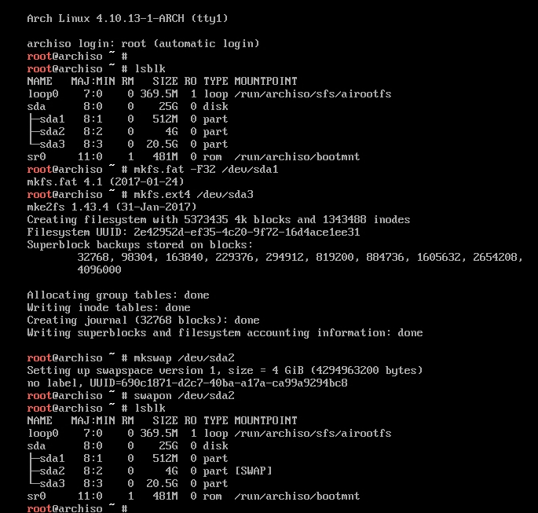
Partíciovanie

Slide 39
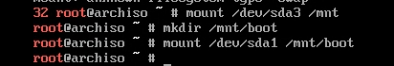
Partíciovanie
Po vytvorení a naformátovaní partícií pripojíme root partíciu
  mount /dev/sda3 /mnt
Pokiaľ máme UEFI inštaláciu, pripojíme aj EFI partíciu
  mkdir /mnt/boot
  mount /dev/sda1 /mnt/boot

Slide 40
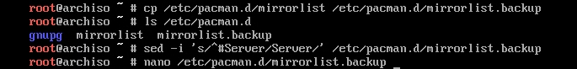
Konfigurácia “pacman”
Nájdeme najrýchlejšie servery pre inštaláciu balíčkov
  cp /etc/pacman.d/mirrorlist /etc/pacman.d/mirrorlist.backup
Odkomentujeme všetky servery
  sed -i 's/^#Server/Server/' /etc/pacman.d/mirrorlist.backup
Zvolíme napr. prvých 6 najrýchlejších serverov (táto operácia chvíľu potrvá – cca 5 min)
  rankmirrors -n 6 /etc/pacman.d/mirrorlist.backup > /etc/pacman.d/mirrorlist

Slide 41
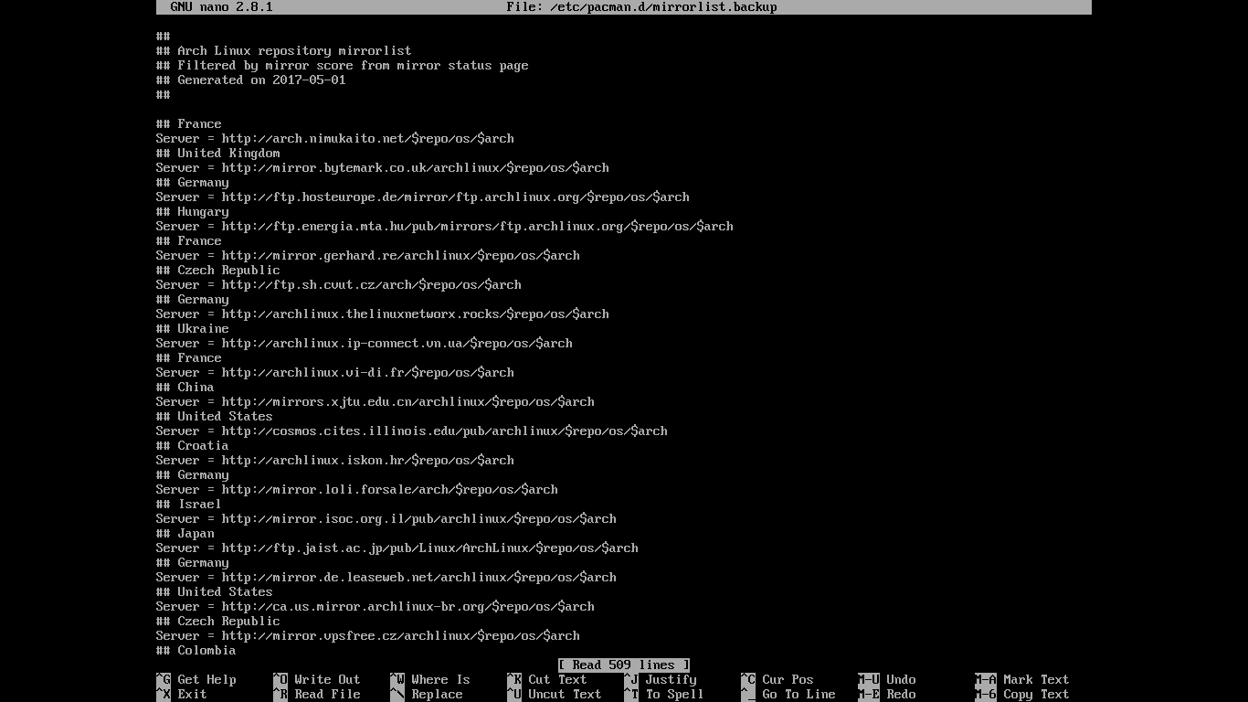
Konfigurácia “pacman”
Všetky servery sú odkomentované

Slide 42
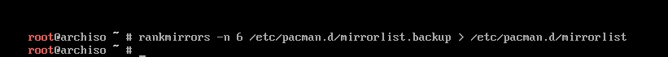
Konfigurácia “pacman”
Usporiadame aktualizačné servery

Slide 43
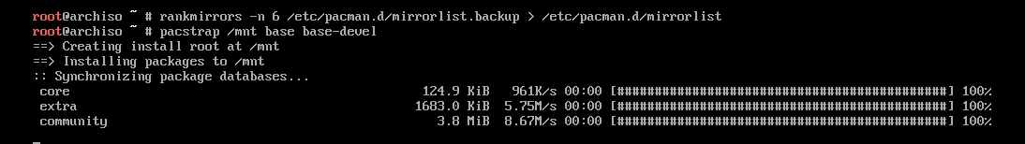
Inštalácia základného systému
pacstrap /mnt base base-devel

Slide 44
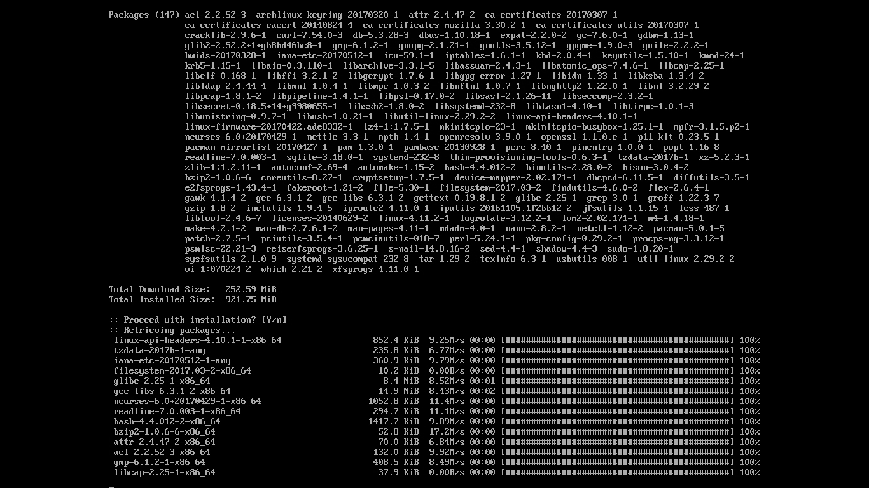
Inštalácia základného systému
pacstrap /mnt base base-devel

Slide 45
fstab
Vygenerujeme "filesystem" súbor (fstab)
  genfstab -U -p /mnt >> /mnt/etc/fstab
Upravíme "/etc/fstab":
  nano /mnt/etc/fstab
  Nahradíme kľúčové slovo "relatime" slovom "noatime" (zrýchlenie diskových I/O operácií)

Slide 46
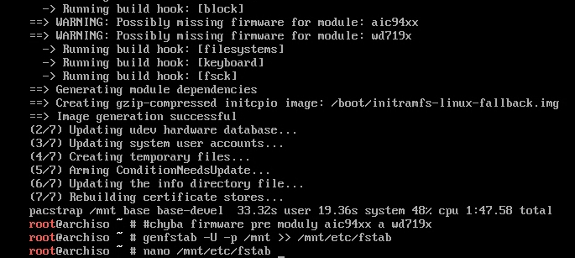
fstab
Chýbajúce firmvéry nemusia byť kritické pre fungovanie systému, môžu iba vylepšovať funkcionalitu už existujúcich zariadení
späť na snímku 72

Slide 47
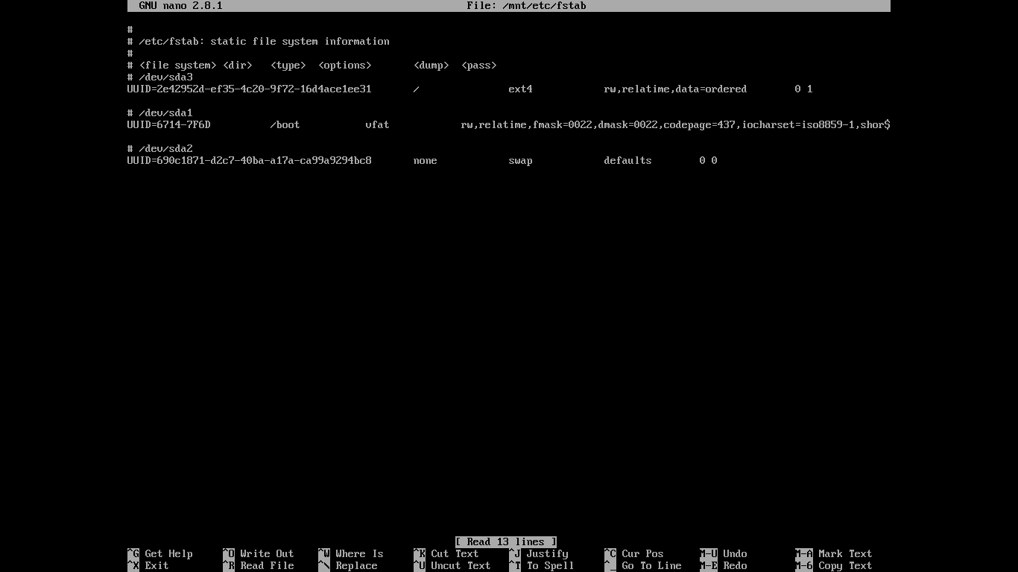
fstab

Slide 48
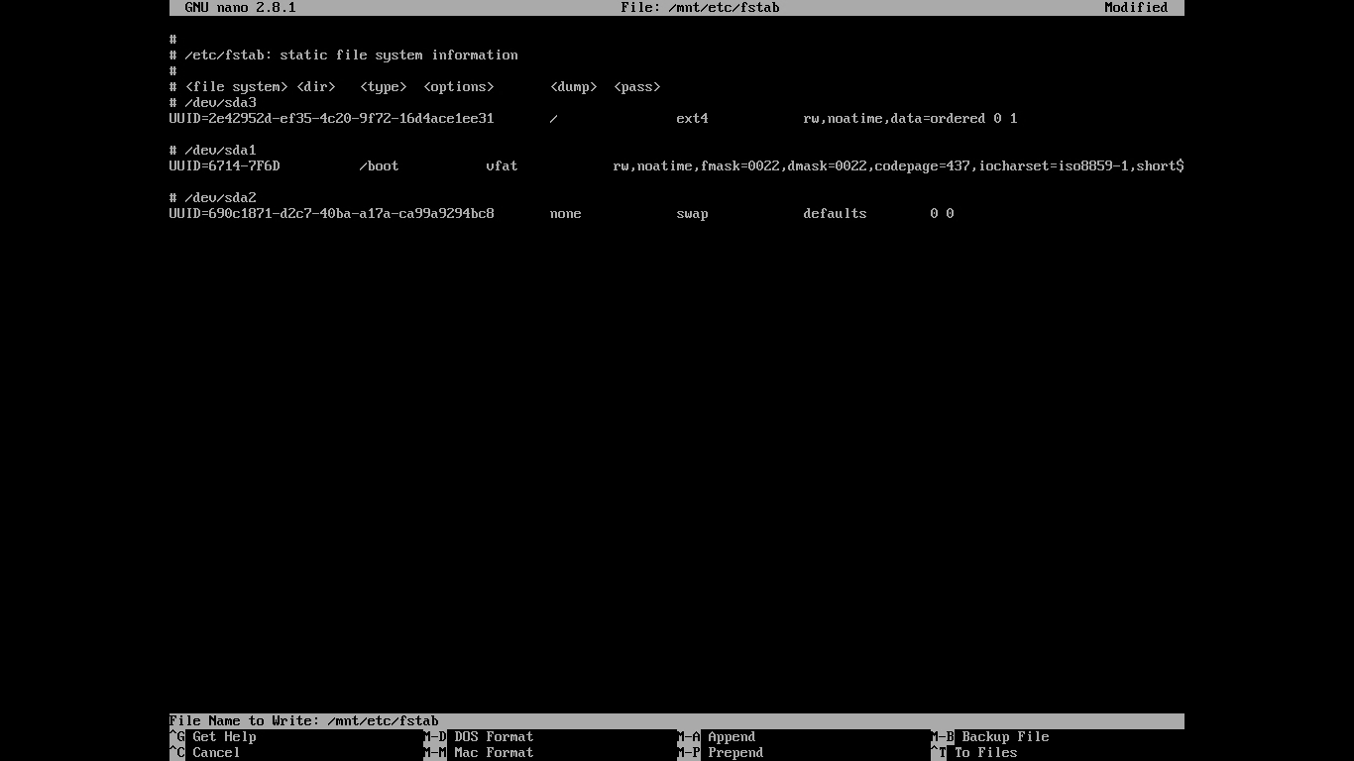
fstab

Slide 49
Nastavenie lokalizácie
Nastavenie jazykovej lokalizácie pre systém a aplikácie
  arch-chroot /mnt
  nano /etc/locale.gen
  odkomentujeme položky "en_US.UTF-8 UTF-8" a "en_US.ISO-8859-1"
Vygenerujeme nové lokalizácie:
  locale-gen
  echo LANG=en_US.UTF-8 > /etc/locale.conf
  export LANG=en_US.UTF-8

Slide 50
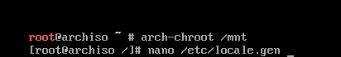
Nastavenie lokalizácie

Slide 51
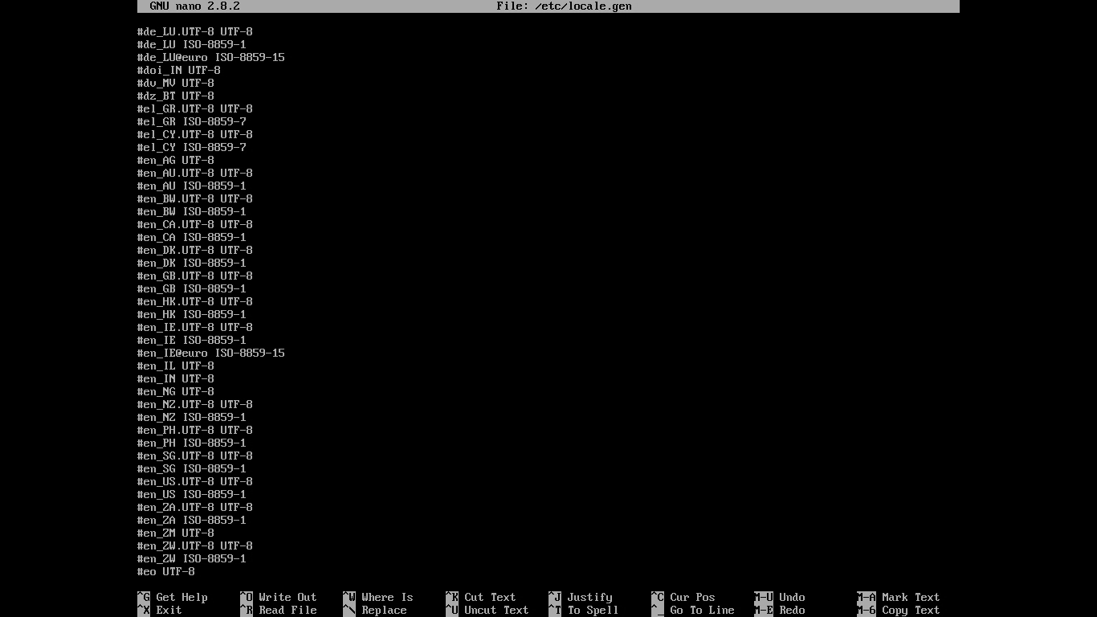
Nastavenie lokalizácie

Slide 52
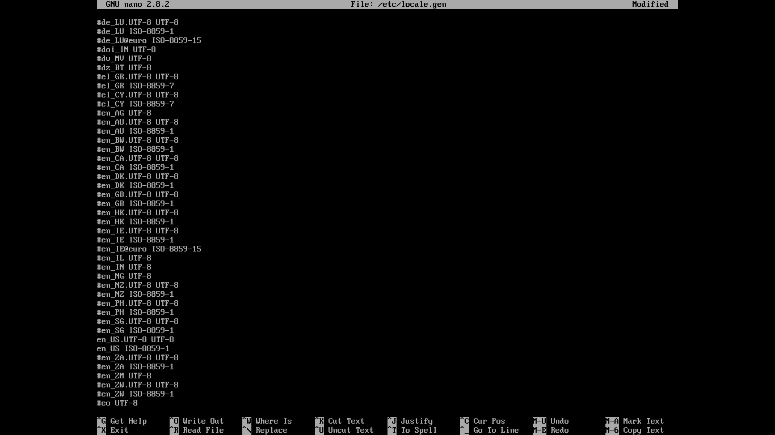
Nastavenie lokalizácie

Slide 53
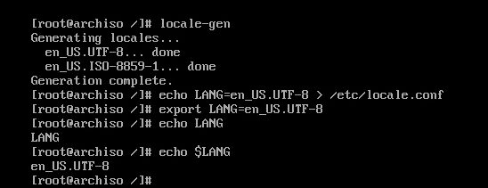
Nastavenie lokalizácie

Slide 54
Čas a hostname
Nastavenie času:
  cd /usr/share/zoneinfo
  cd Europe
  rm /etc/localtime
  ln -s /usr/share/zoneinfo/Europe/Bratislava /etc/localtime
  hwclock –-systohc
Nastavenie hostname:
  echo <hostname_počítača> > /etc/hostname
  cat /etc/hostname
Hostname sa zmení pri ďalšom reštarte.

Slide 55
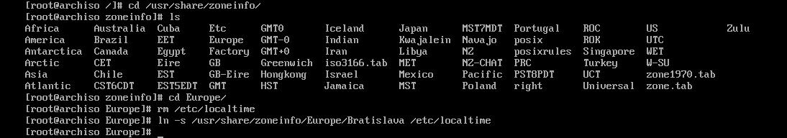
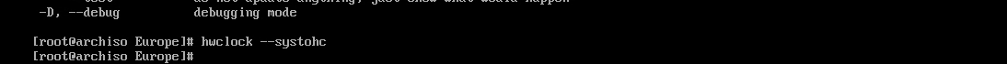
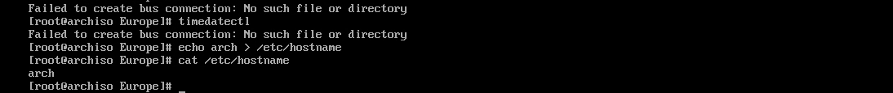
Čas a hostname

Slide 56
Aktualizácia a inštalácia “yaourt”
Upravíme pacman repozitáre:
  nano /etc/pacman.conf
Odkomentujeme [multilib] repozitár a pridáme AUR
  [archlinuxfr]
  SigLevel = Never
  Server = http://repo.archlinux.fr/$arch
Aktualizujeme
  pacman -Syu
  y (ak je potrebné potvrdiť inštaláciu balíčkov)
Nainštalujeme "yaourt", aby sme mohli inštalovať balíčky z AUR
  pacman -S yaourt

Slide 57
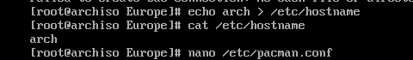
Aktualizácia a inštalácia “yaourt”

Slide 58
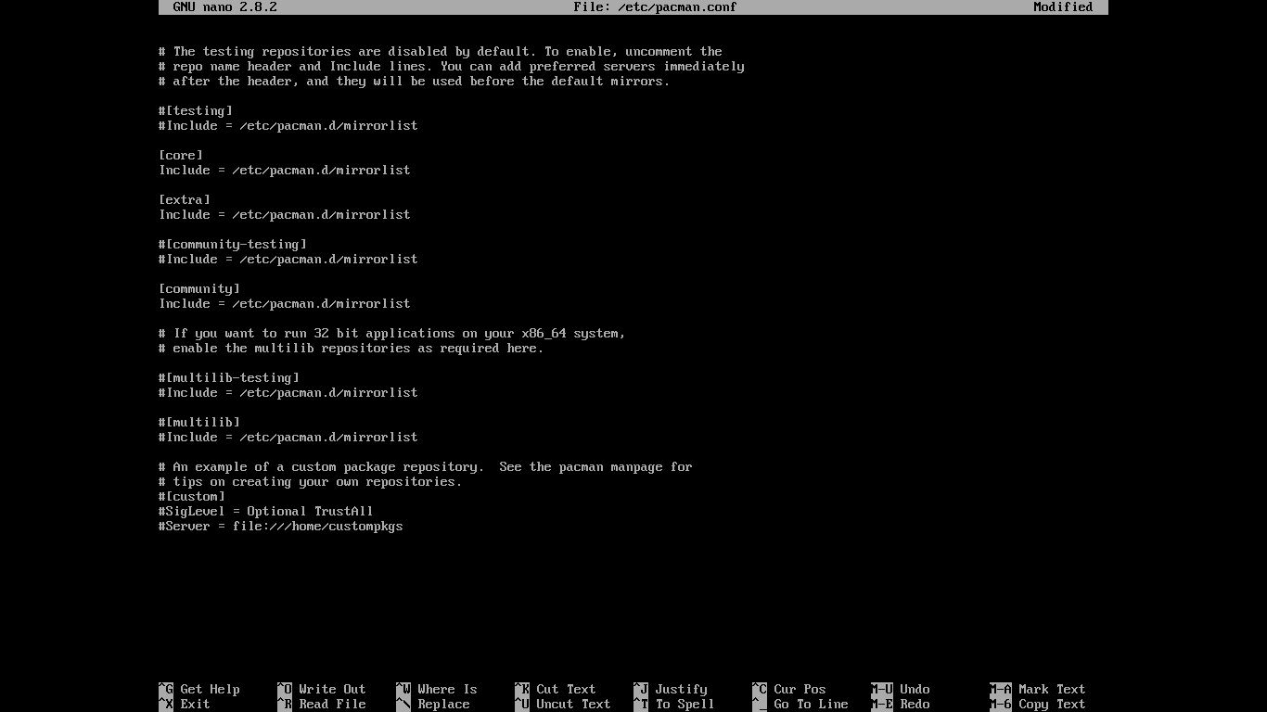
Aktualizácia a inštalácia “yaourt”

Slide 59
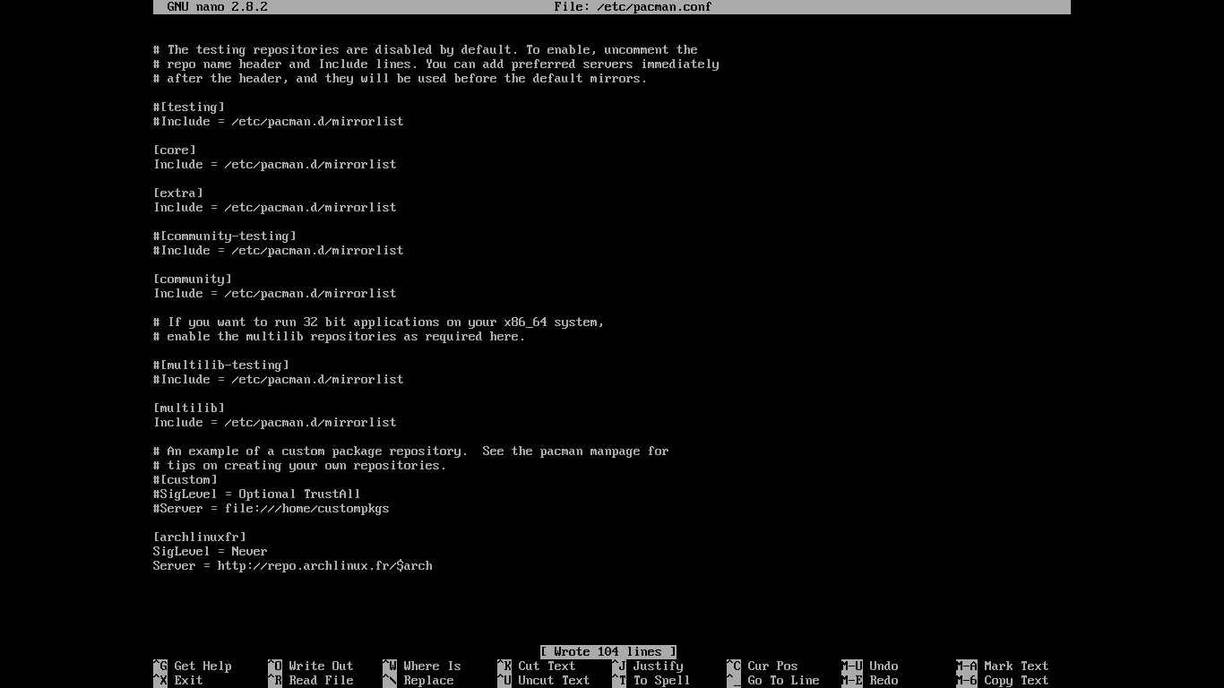
Aktualizácia a inštalácia “yaourt”

Slide 60
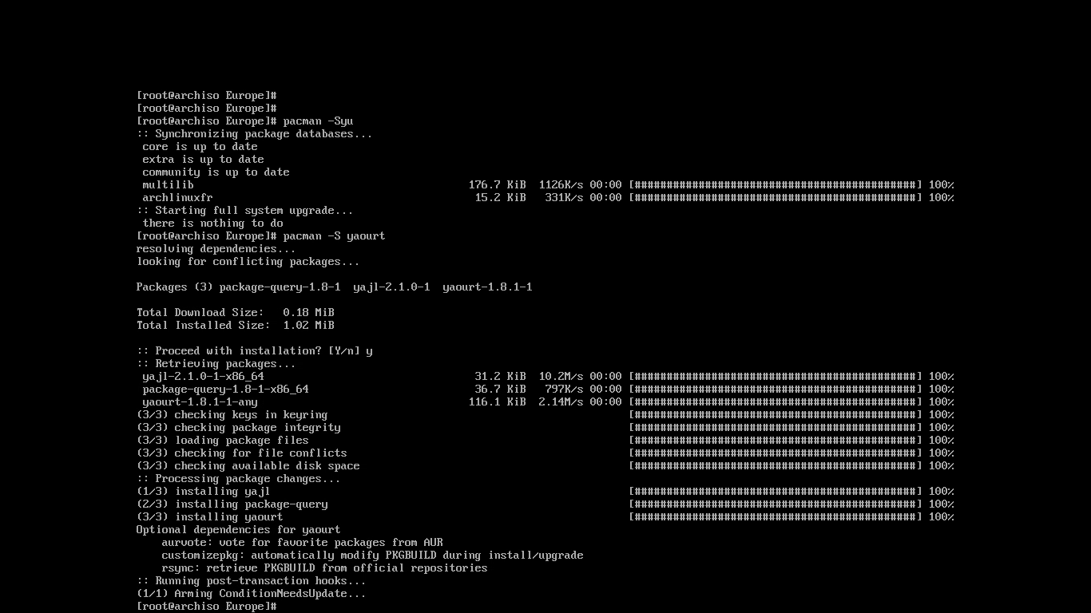
Aktualizácia a inštalácia “yaourt”

Slide 61
Vytvorenie používateľa
Nastavíme root heslo:
  passwd
  <heslo>
  <heslo_znova>
Pridáme nového používateľa
  useradd -m -g users -G wheel,storage,power -s /bin/bash <username>
Nastavíme heslo novému používateľovi:
  passwd <username>
  <heslo>
  <heslo_znova>

Slide 62
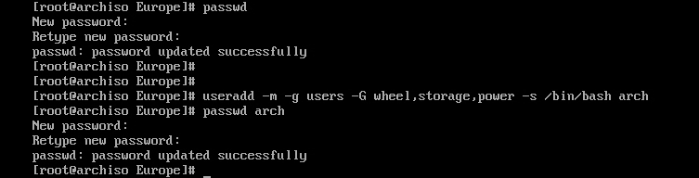
Vytvorenie používateľa

Slide 63
sudo
Používateľom povolíme používať príkaz "sudo" s tým, že sa bude vyžadovať heslo root-a:
  EDITOR=nano visudo
Nájdeme tieto riadky:
  ## Uncomment to allow members of group wheel to execute any command
  # %wheel ALL=(ALL) ALL
a zmeníme ho nasledovne (odkomentujeme "wheel" riadok)
  ## Uncomment to allow members of group wheel to execute any command
  %wheel ALL=(ALL) ALL

Slide 64
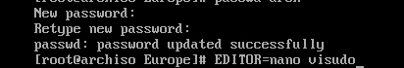
sudo

Slide 65
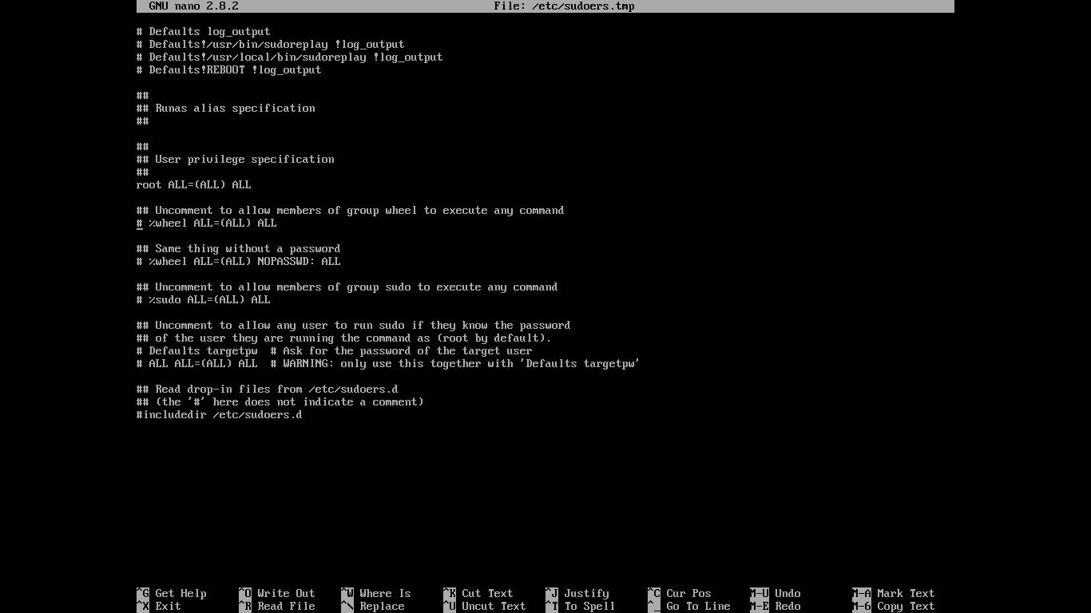
sudo

Slide 66
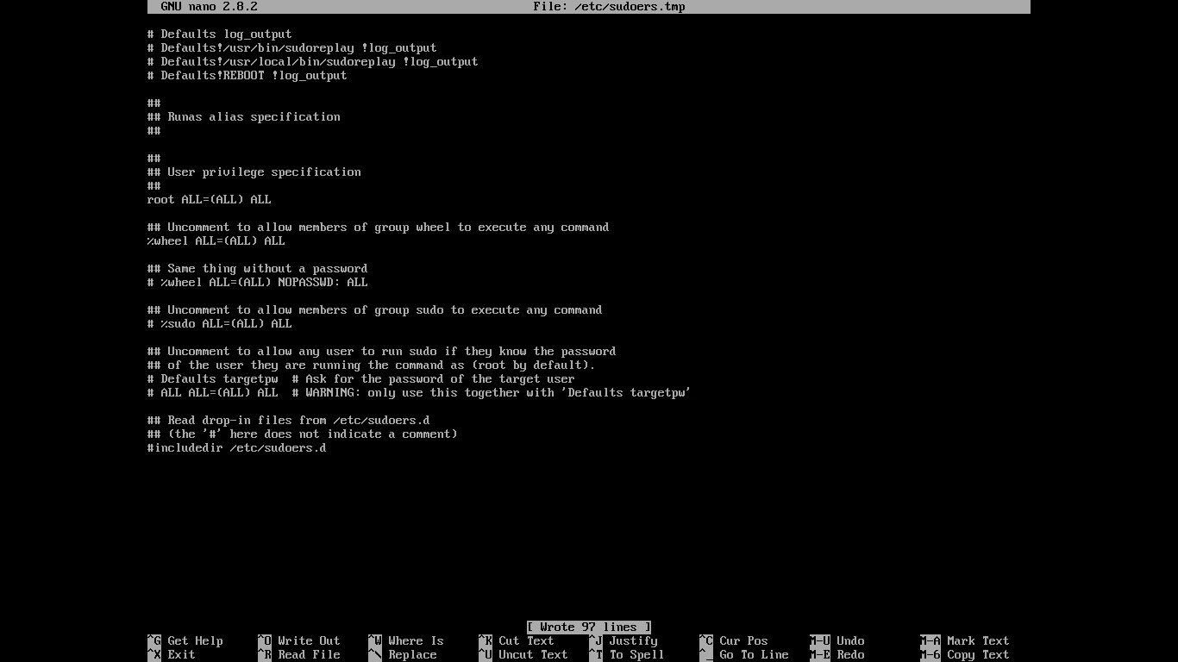
sudo

Slide 67
Inštalácia zavádzača
Pre Intel procesory nainštalujeme "Intel microcode":
  pacman -S intel-ucode
Mikrokódy pre AMD procesory sú už obsiahnuté v balíčku “linux-firmware”, ktorý je súčasťou základnej inštalácie
Mikrokódy pre procesory zlepšujú stabilitu systému a preventívne pôsobia proti náhodným zamrznutiam / pádom systému

Slide 68
Inštalácia zavádzača
Namountujeme EFI premenné (efivars)
  mount -t efivarfs efivarfs /sys/firmware/efi/efivars
Nainštalujeme bootloader (systemd-boot):
  bootctl install
Vygenerujeme UUID pre root partíciu a použijeme ho na bootovanie namiesto názvu partície (bezpečnejšie):
  blkid -s PARTUUID -o value /dev/sda1
Dostaneme UUID pre root partíciu
Upravíme konfiguráciu bootloadera
Upravíme súbor arch.conf (súbor treba vytvoriť):
  nano /boot/loader/entries/arch.conf
Vložíme doň tento obsah (ak nemáme Intel CPU, vynecháme riadok s "intel-ucode"):
  title Arch Linux
  linux /vmlinuz-linux
  initrd /intel-ucode.img
  initrd /initramfs-linux.img
  options root=PARTUUID=<partuuid_of_root_partition> rw

Slide 69
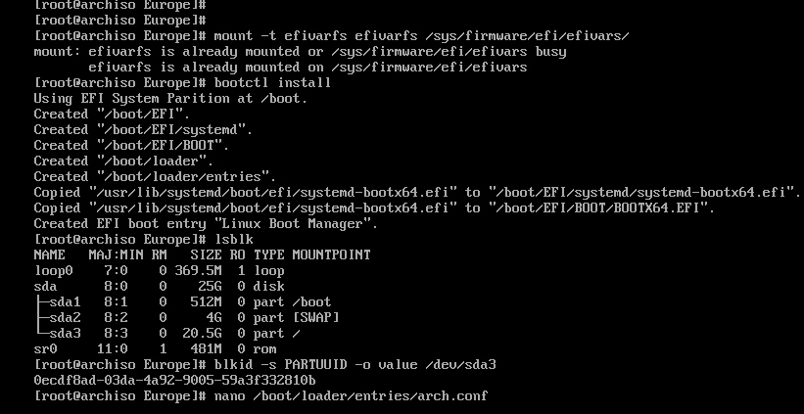
Inštalácia zavádzača (UEFI)

Slide 70
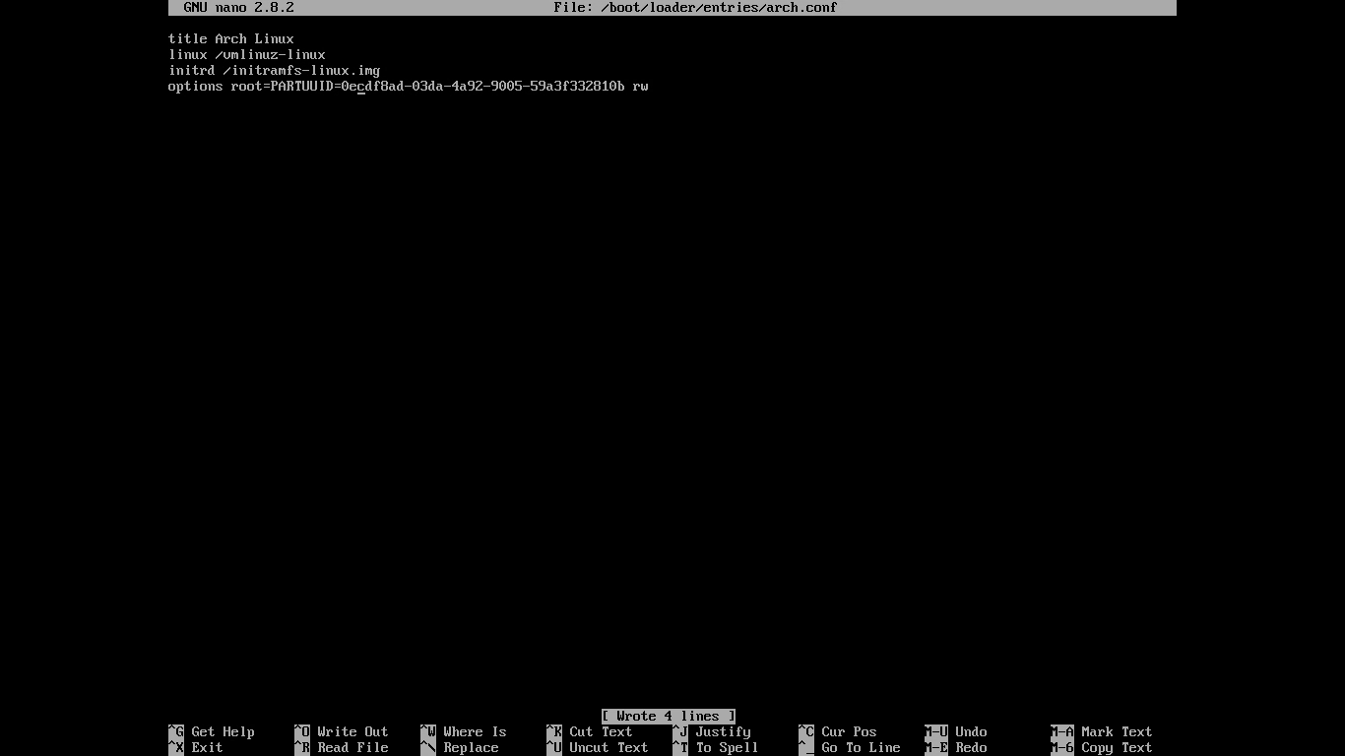
Inštalácia zavádzača (UEFI)

Slide 71
Inštalácia zavádzača (Legacy)
Pre "legacy" inštaláciu potrebujeme nainštalovať GRUB bootloader
  pacman -S grub-bios
  y
  grub-install /dev/sda
Vygenerujeme "init" súbor pre GRUB
  mkinitcpio -p linux
  grub-mkconfig -o /boot/grub/grub.cfg

Slide 72
Inštalácia zavádzača
Nezávisle od zavádzača: ak dostaneme varovanie o chýbajúcich firmvéroch, zaznačíme si, ktoré to boli (viď snímku 46) a nainštalujeme ich po prvom prihlásení.
Po inštalácií zavádzača reštartujeme systém
  exit
  umount /mnt
  reboot
Po reštarte by sme už mali nabootovať z pevného disku

Slide 73
Ak systém zamrzne pri bootovaní...
… a máme Nvidia grafiku (AMD a Intel tento problém nemajú), nabootujeme z USB a nainštalujeme grafické ovládače
  mount /dev/sda3 /mnt
  mount /dev/sda1 /mnt/boot
  arch-chroot /mnt
  pacman -S nvidia nvidia-libgl lib32-nvidia-libgl nvidia-utils lib32-nvidia-utils
  exit
  reboot

Slide 74
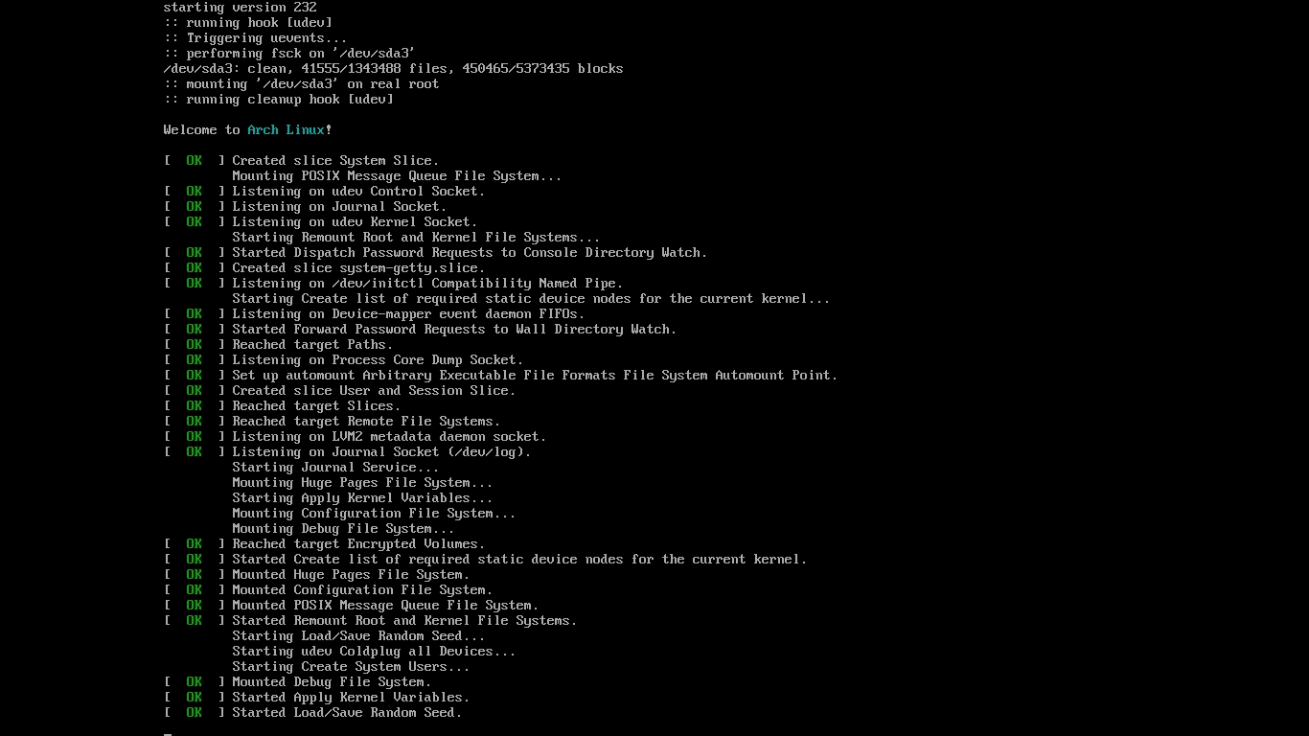
Po úspešnej inštalácií sa systém spustí z disku

Slide 75
Konektivita
Vyžiadame si novú IP adresu
  ip a
  sudo dhcpcd enp0s3

Slide 76
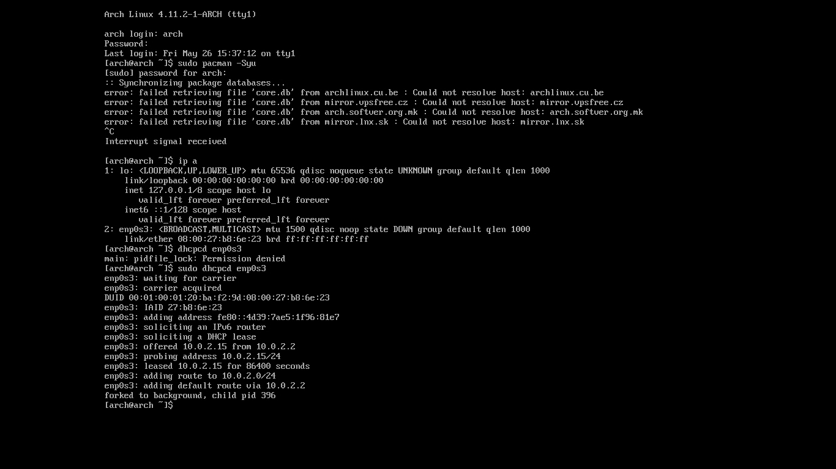
Konektivita

Slide 77
Inštalácia grafických komponentov
Nainštalujeme grafické ovládače, zobrazovací server X.org
  sudo pacman -S mesa xorg
Balíček “mesa” obsahuje otvorené ovládače pre grafické karty Intel a AMD
Balíček “xorg” musíme v Arch Linux inštalovať explicitne – narozdiel od Debian/Ubuntu distribúcií sa “xorg” nenainštaluje automaticky ako závislý balíček grafického prostredia
Pokiaľ Arch inštalujeme vo VirtualBox-e, nainštalujeme grafické ovládače pre VirtualBox Display Adapter
  sudo pacman -S virtualbox-guest-utils
Viac informácií o inštalácií Arch Linux do VirtualBox-u nájdeme nahttps://wiki.archlinux.org/index.php/VirtualBox#Installation_steps_for_Arch_Linux_guests
Viac informácií o ovládačoch pre grafické karty nájdeme na https://wiki.archlinux.org/index.php/xorg#Driver_installation

Slide 78
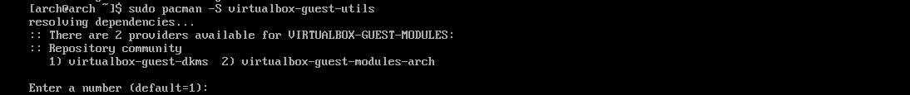
Inštalácia grafických komponentov
Zadáme číslo '2'; zvolíme balíček “virtualbox-guest-modules-arch”, pretože máme neupravený kernel

Slide 79
Inštalácia grafického prostredia
Grafické prostredie si zvolíme podľa vlastnej preferencie
Dobrú grafickú akceleráciu má GNOME 3
  sudo pacman -S gnome gnome-extra
alebo kombinácia XFCE4 a Compiz-u (inštalácií Compiz-u sa budeme venovat neskôr)
  sudo pacman -S xfce4 xfce4-goodies
Ďalej budem opisovať inštaláciu XFCE4, Compiz-u a integráciu Compiz-u do XFCE4 prostredia

Slide 80
Inštalácia grafického prostredia
Po nainštalovaní X servera (xorg), grafických ovládačov a grafického prostredia (xfce4) reštartujeme systém
  reboot
Prihlásime sa ako štandardný používateľ a spustíme grafické prostredie XFCE4
  startxfce4
Mali by sme vidieť pracovnú plochu
Grafické prostredie nespúšťame ako “root” - je to bezpečnostné riziko

Slide 81

Inštalácia grafického prostredia

Slide 82
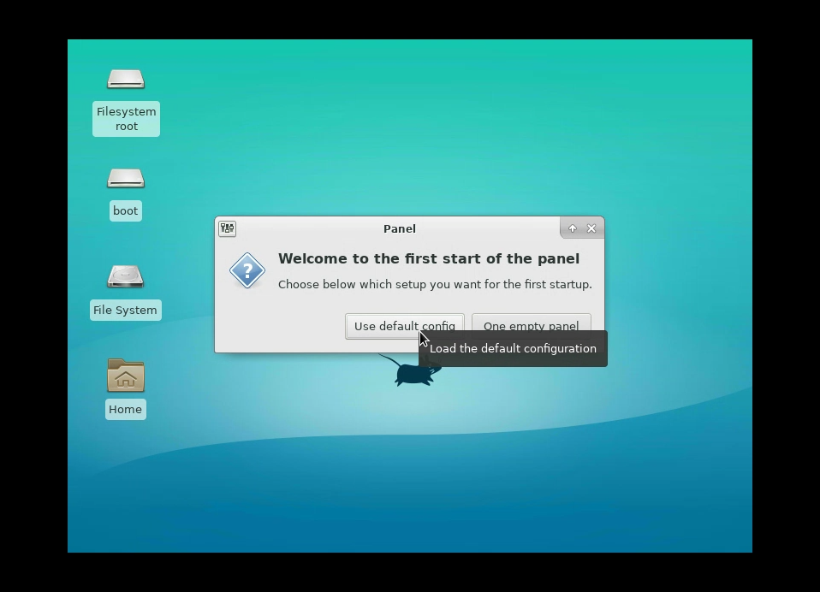
Inštalácia grafického prostredia

Slide 83

Inštalácia grafického prostredia

Slide 84
Inštalácia desktopového manažéra
Desktopový manažér má za úlohu zobraziť prihlasovaciu obrazovku a následne spustiť grafické prostredie
Užívateľ sa prihlási pod svojim heslom a nemusí manuálne spúšťať grafické prostredie napr. Príkazom “startxfce4”
SDDM (Simple Desktop Display Manager) podporuje aj Xorg, aj Wayland grafické prostredia
  sudo pacman -S sddm
  sudo systemctl enable sddm.service
Reštartujeme systém
  sudo reboot
Po opätovnom spustení nezabudneme priradiť IP adresu sieťovému rozhraniu
  sudo dhcpcd enp0s3

Slide 85

Inštalácia desktopového manažéra

Slide 86

Inštalácia desktopového manažéra

Slide 87

Inštalácia desktopového manažéra

Slide 88

Inštalácia desktopového manažéra

Slide 89
Inštalácia sieťového manažéra
Arch si nevie sám od seba vyžiadať IP adresu na sieťové rozhranie
Treba nainštalovať sieťového manažéra, ktorý monitoruje sieťové rozhrania a priradzuje im IP adresy na vyžiadanie (aj pri spúšťaní systému)
  sudo pacman -S networkmanager network-manager-applet
  sudo systemctl enable NetworkManager.service
Applet do taskbaru slúži na monitorovanie káblových a Wi-Fi sietí

Slide 90

Inštalácia sieťového manažéra

Slide 91

Inštalácia sieťového manažéra

Slide 92

Inštalácia sieťového manažéra

Slide 93

Inštalácia sieťového manažéra
Sieťový manažér je zobrazený v pravom hornom rohu

Slide 94
Inštalácia Compiz-u
Pokiaľ sme sa rozhodli pre grafické prostredie XFCE4, nainštalujeme aj kompozičného manažéra Compiz
Compiz využíva OpenGL na vykresľovanie okien v rámci X servera (Xorg)
Compiz nainštalujeme z AUR pomocou yaourt
  yaourt -S compiz
  Edit PKGBUILD? → n
  Continue building? → y
  Proceed with installation? → y
  Continue installing? → y
  Proceed with installation? → y

Slide 95
Integrácia Compiz-u do XFCE4
Ako nahradiť xfwm Compizom

Slide 96

Integrácia Compiz-u do XFCE4

Slide 97

Integrácia Compiz-u do XFCE4

Slide 98

Integrácia Compiz-u do XFCE4

Slide 99

Integrácia Compiz-u do XFCE4

Slide 100

Integrácia Compiz-u do XFCE4

Slide 101

Integrácia Compiz-u do XFCE4

Slide 102

Integrácia Compiz-u do XFCE4

Slide 103

Integrácia Compiz-u do XFCE4

Slide 104

Integrácia Compiz-u do XFCE4

Slide 105

Integrácia Compiz-u do XFCE4

Slide 106

Integrácia Compiz-u do XFCE4

Slide 107

Integrácia Compiz-u do XFCE4

Slide 108

Integrácia Compiz-u do XFCE4

Slide 109

Integrácia Compiz-u do XFCE4

Slide 110

Integrácia Compiz-u do XFCE4

Slide 111

Inštalácia webového prehliadača Opera
  sudo pacman -S opera

Slide 112

Komplikácie s inštaláciou webového prehliadača Opera
Najrýchlejší repozitár nemusí byť ten najspoľahlivejší. Opera sa začala sťahovať až zo štvrtého repozitára.

Slide 113

Komplikácie s inštaláciou webového prehliadača Opera
Upravíme zoznam repozitárov

Slide 114

Komplikácie s inštaláciou webového prehliadača Opera
Zakomentujeme prvé tri, pretože až od štvrtého sa začala sťahovať Opera

Slide 115

Komplikácie s inštaláciou webového prehliadača Opera
Aktualizujeme systém

Slide 116

Komplikácie s inštaláciou webového prehliadača Opera
Nakoniec sa Opera nainštalovala

Slide 117

Inštalácia webového prehliadača Opera
Youtube video 360p :(

Slide 118
Inštalácia kodekov pre Operu
Kodeky podporujú prehrávanie formátov, ktoré defaultne nie sú podporované
Kodeky treba inštalovať pre každý prehrávač zvlášť
  yaourt -S opera-ffmpeg-codecs
  Edit PKGBUILD? → n
  Continue building? → y
  Install or build missing dependencies? → y
  Continue installing? → y
  Proceed with installation → y

Slide 119

Inštalácia kodekov pre Operu

Slide 120

Inštalácia kodekov pre Operu

Slide 121

Komplikácie pri inštalácií kodekov pre Operu
Extrakcia archívu zlyhala: “Write failed”

Slide 122

Komplikácie pri inštalácií kodekov pre Operu
Príčinou bola zaplnená partícia “tmp”, ktorá mala malú veľkosť, a do ktorej sa archív automaticky extrahoval

Slide 123

Komplikácie pri inštalácií kodekov pre Operu
Riešením bolo manuálne pripojenie “tmp” partície, ktorá sa sama od seba vytvorila, pomocou “fstab”

Slide 124

Komplikácie pri inštalácií kodekov pre Operu
Po reštarte počítača bola partícia zväčšená na 5 GB

Slide 125

Komplikácie pri inštalácií kodekov pre Operu
Znova som sa pokúsil nainštalovať kodeky pre Operu. “tmp” partícia mala teraz dosť miesta na extrahované súbory. Inštalácia sa nakoniec po dvoch hodinách kompilácie úspešne dokončila.

Slide 126

Inštalácia kodekov pre Operu
Youtube video po inštalácií kodekov – 1080p 60fps :D

Slide 127
Dodatočné úpravy
Odstránenie záznamu “tmpfs” z “/etc/fstab”
Nainštalujeme "bash completion", aby sme mohli dopĺňať príkazy TABom:
  pacman -S bash-completion
Synchronizácia času s NTP serverom
  timedatectl set-ntp true

Slide 128
Údržba
Aktualizácia systému – vždy pred aktualizáciou systém zálohujeme!
  sudo pacman -Syu
    ekvivalent apt-get update && apt-get upgrade
    Neaktualizuje AUR balíčky
  yaourt -Syu –aur
    aktualizácia balíčkov inštalovaných z AUR
Inštalácia balíčka
  sudo pacman -S <názov_balíčka>
  yaourt -S <názov_balíčka>
Odstránenie balíčka
  sudo pacman -Runs <názov_balíčka>
  yaourt -Runs <názov_balíčka>

Slide 129
Zdroje
GloriousEggroll - 2016 Arch Linux EFI Install Guide Part 1 - Preparation and Disk Partitioning
  https://www.youtube.com/watch?v=MMkST5IjSjY
GloriousEggroll - 2016 Arch Linux EFI Install Guide Part 2 - Installing Arch and Making it Boot
  https://www.youtube.com/watch?v=0WBB8v-tiz8
GloriousEggroll - 2016 Arch Linux EFI Install Guide Part 3 - Making it user friendly and adding a desktop environment
  https://www.youtube.com/watch?v=n5UK66GF99A
GloriousEggroll - 2016 Arch Linux NetworkManager / Wifi Setup guide.
  https://www.youtube.com/watch?v=MAi9DurTRQc
goguda55 Tech Tutorials - How to Install Arch Linux
  https://www.youtube.com/watch?v=Wqh9AQt3nho
https://wiki.archlinux.org/index.php/NetworkManager
https://wiki.archlinux.org/index.php/xfce
Xorg: Fatal server error, no screens found
  https://bbs.archlinux.org/viewtopic.php?pid=947457#p947457
https://wiki.archlinux.org/index.php/VirtualBox#Installation_steps_for_Arch_Linux_guests
https://wiki.archlinux.org/index.php/SDDM
https://wiki.archlinux.org/index.php/opera
[Solved] Yaourt Issues: No space left on device
  https://bbs.archlinux.org/viewtopic.php?pid=995321#p995321
https://wiki.archlinux.org/index.php/Tmpfs
http://www.webupd8.org/2012/11/how-to-set-up-compiz-in-xubuntu-1210-or.html
https://github.com/kyberdrb/Linux_tutorials/blob/master/ARCH_installation_guide.txt
https://github.com/kyberdrb/Linux_tutorials/blob/master/ARCH_How_to_change_desktop_enviroments.txt

